Slide 1

Lorient Vous Présente Sainte Rose Du Nord (Canada)

Slide 2
Sainte-Rose-du-Nord est une municipalité de paroisse du Québec faisant partie de la municipalité régionale de comté du Fjord-du-Saguenay, située dans la région administrative du Saguenay–Lac-Saint-Jean.

Slide 3
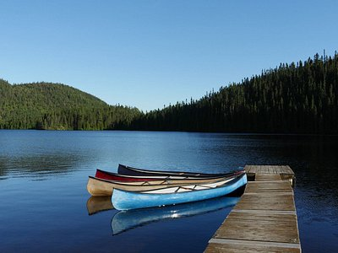
Sainte-Rose-du-Nord

Slide 4

Sainte-Rose-du-Nord

Slide 5
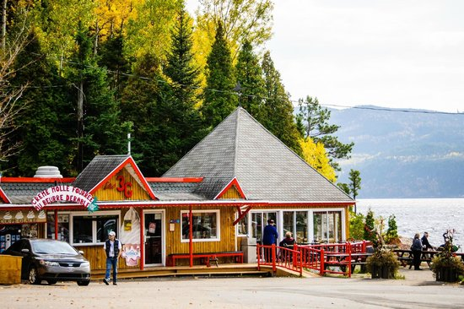
Restaurants à Sainte-Rose-du-Nord

Slide 6
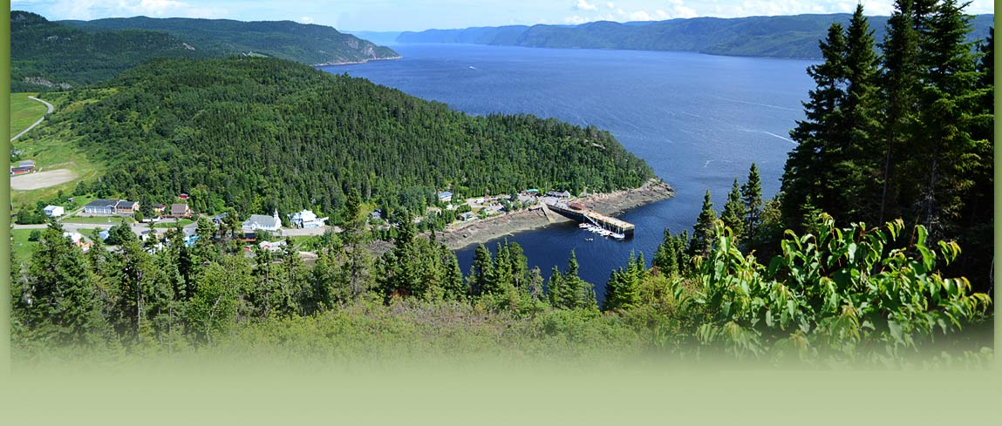
Sainte-Rose-du-Nord

Slide 7
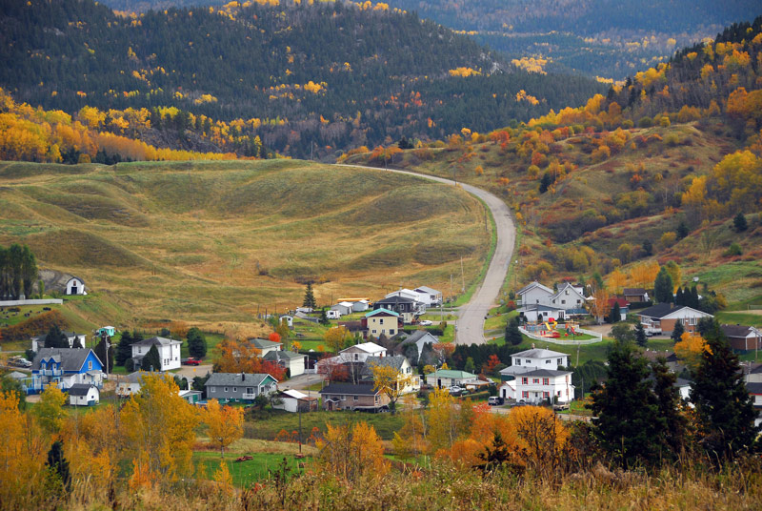
village typique du Québec
village typique du Québec

Slide 8
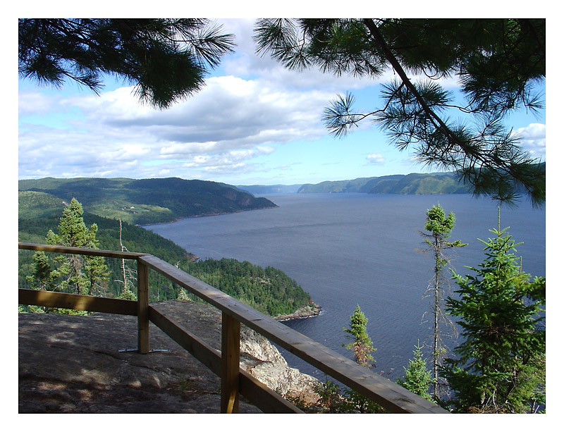
Le fjord du Saguenay

Slide 9
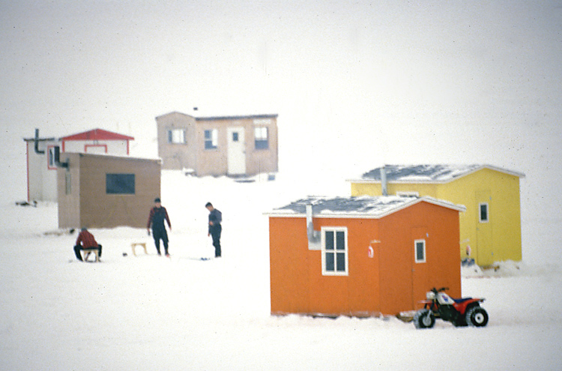
Cabanes du Fjord

Slide 10
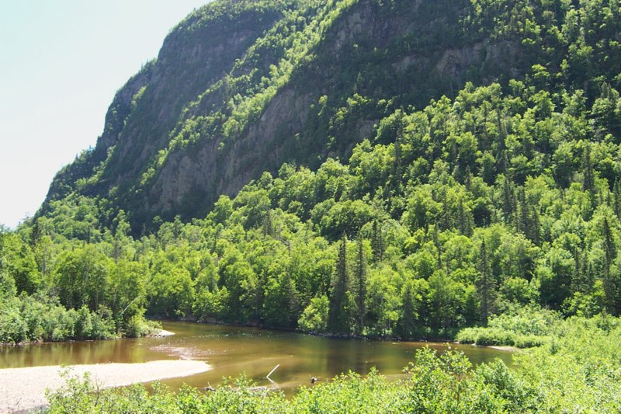
::: park_saguenay

Slide 11
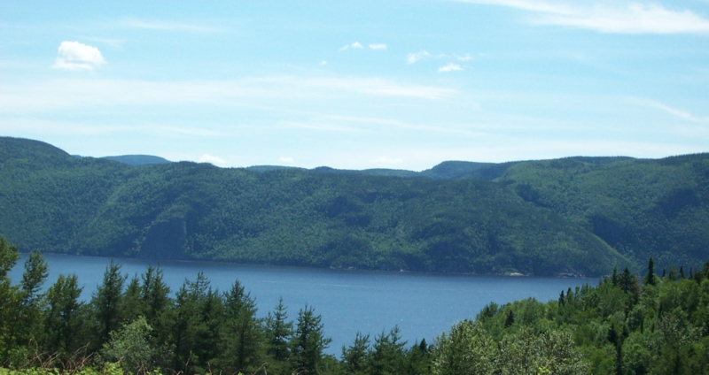
Nature

Slide 12
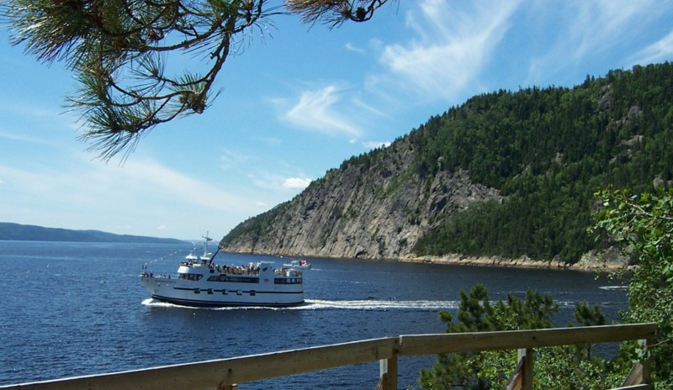
::: bateau marjolaine

Slide 13
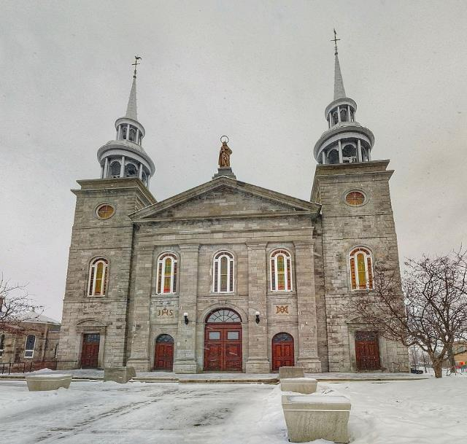
Eglise de Sainte-Rose-de-Lima, de face

Slide 14
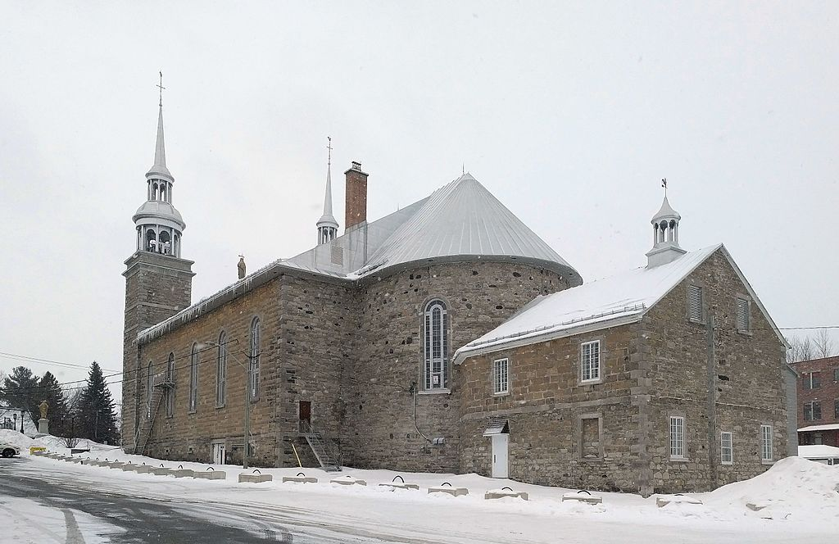
Arrière du bâtiment de l'église

Slide 15
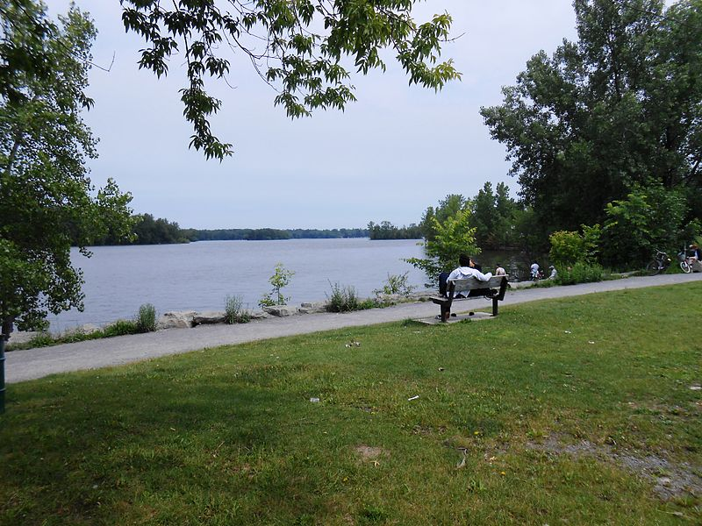
Parc de la Fabrique-Sainte-Rose

Slide 16
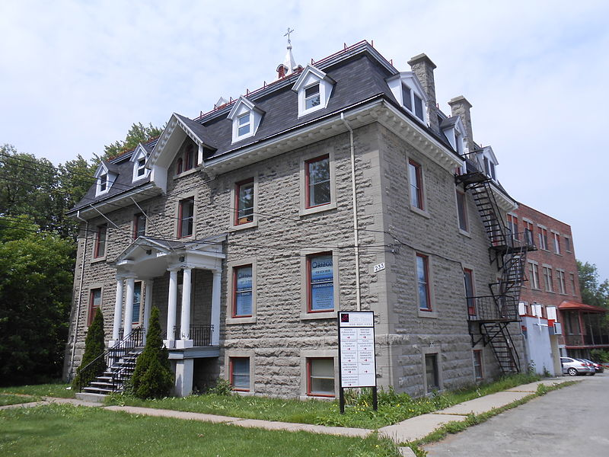
Ancien couvent des Sœurs de Sainte-Croix

Slide 17
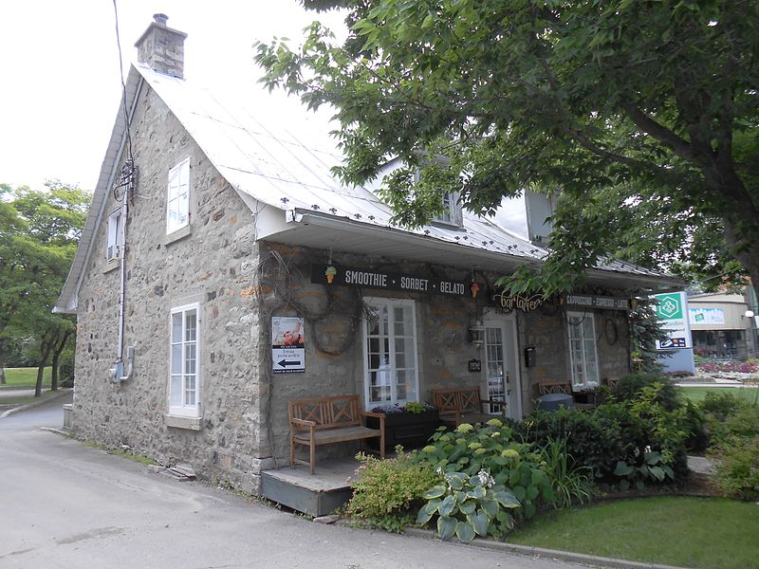
Maison du bedeau, 218, boul. Ste-Rose

Slide 18
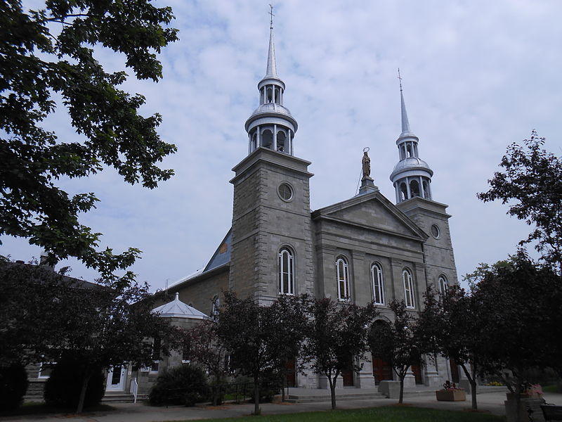
Église de Sainte-Rose-de-Lima

Slide 19
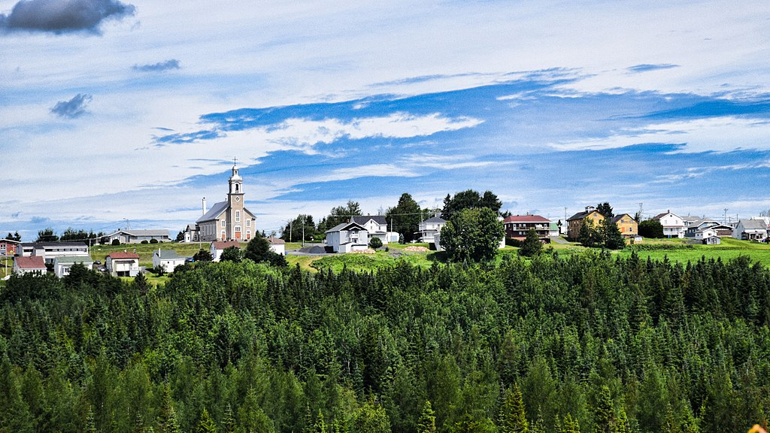
Le village de Sainte-Rose-de-Watford

Slide 20
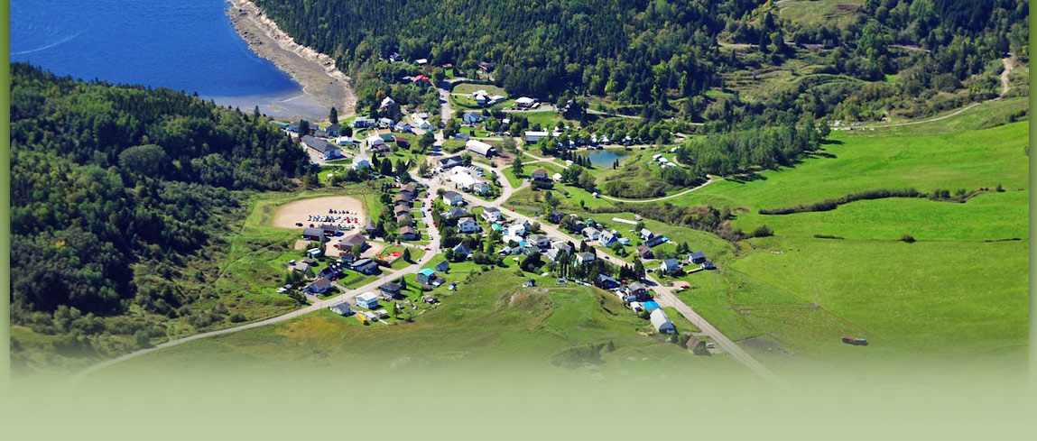
La Ville De Sainte-Rose-du-Nord

Slide 21
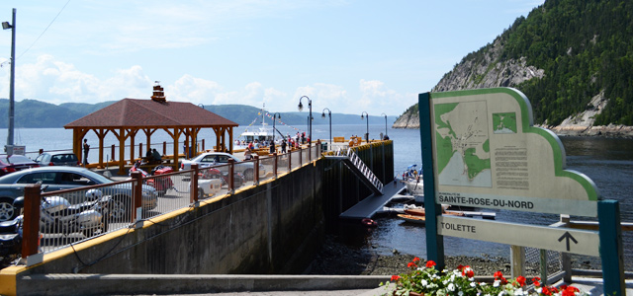
Sainte-Rose-du-Nord

Slide 22
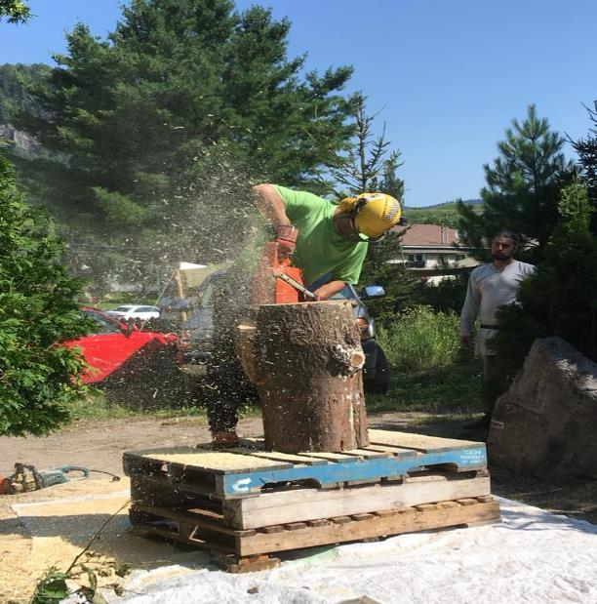
Le Sculpteur

Slide 23
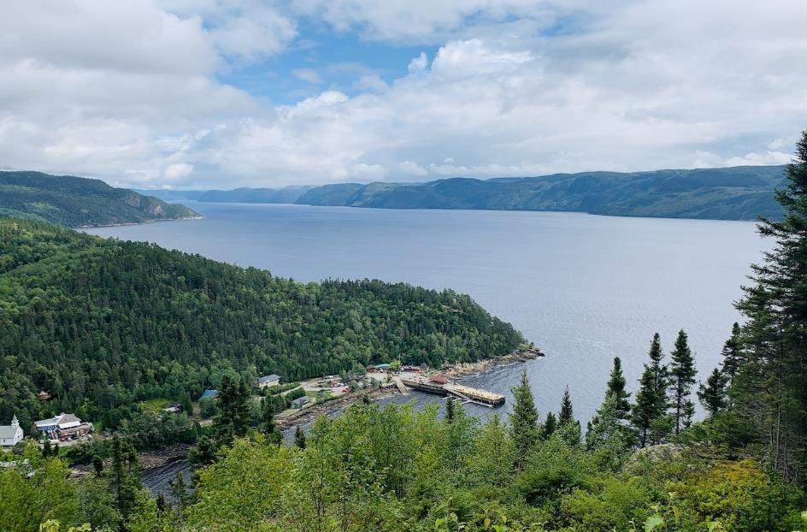
Sainte-Rose-du-Nord

Slide 24
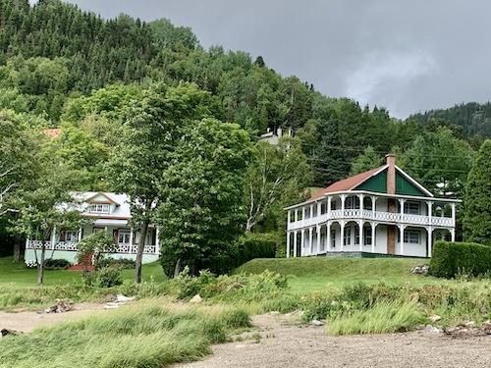
Maisons pittoresques de Sainte-Rose-du-Nord

Slide 25
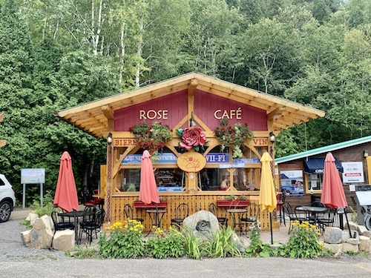
Rose Café à Sainte-Rose-du-Nord

Slide 26
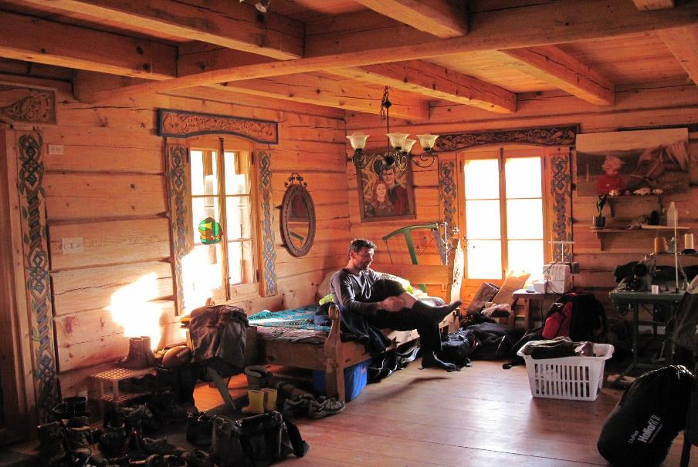
Sainte Rose-du-Nord , capitale des charpentiers Vikings !

Slide 27
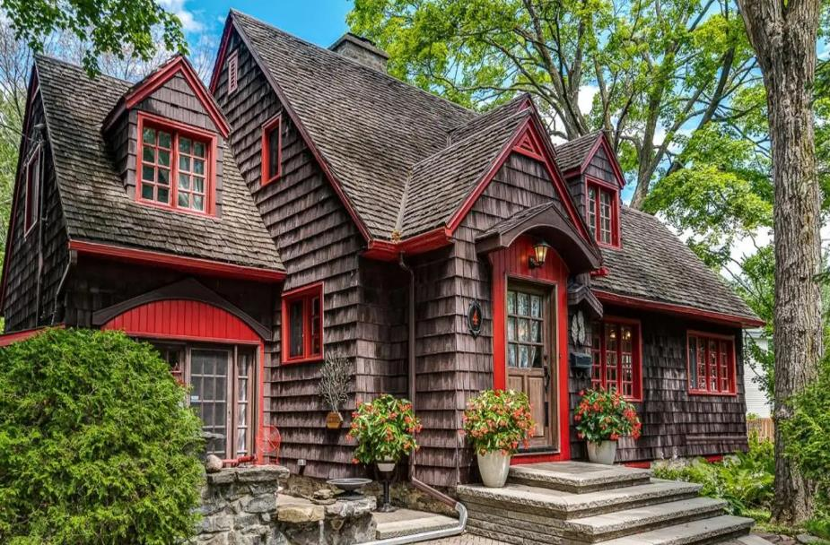
Légèrement en retrait de la route, la résidence est bien à l'abri des regards, camouflée derrière de grands arbres matures.

Slide 28
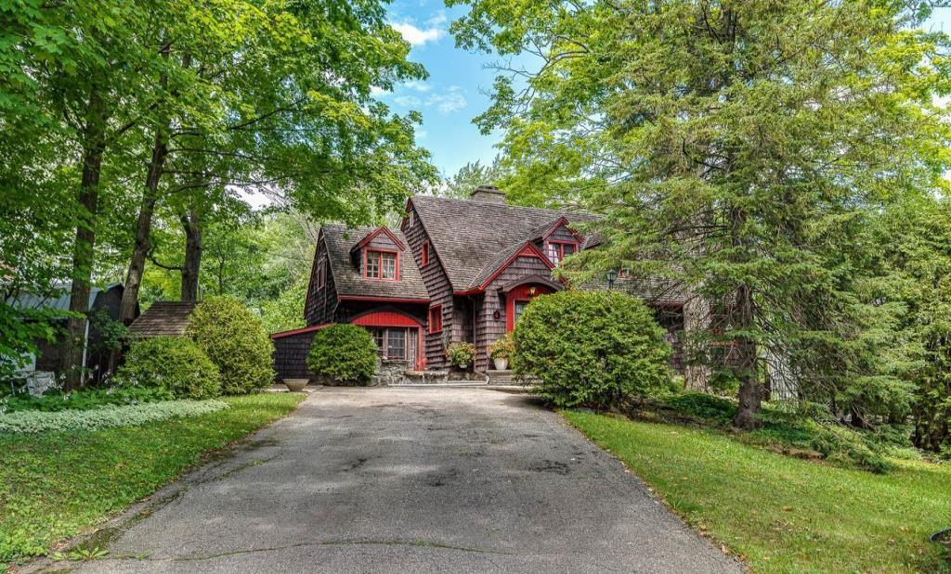
Venez découvrir l'intérieur de ce bijou patrimonial situé sur la rue De La Montagne dans le quartier Vieux Sainte-Rose à Laval!

Slide 29
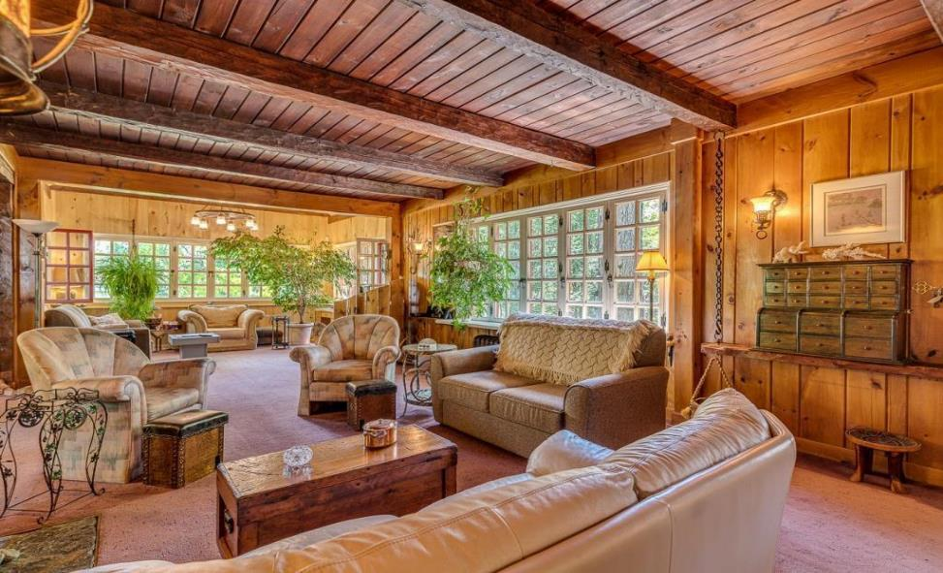
Le rez-de-chaussée est en grande partie conçu à aire ouverte, sous les poutres apparentes du plafond, abondamment éclairée grâce à plusieurs fenêtres à carreaux.

Slide 30
Lorient Vous A Proposer Saint – Rose (Du Nord Canada)
Les Images Et Le Son Du Net
Lorient

